Slide 1


INFORMATIQUE
PONT

Slide 2


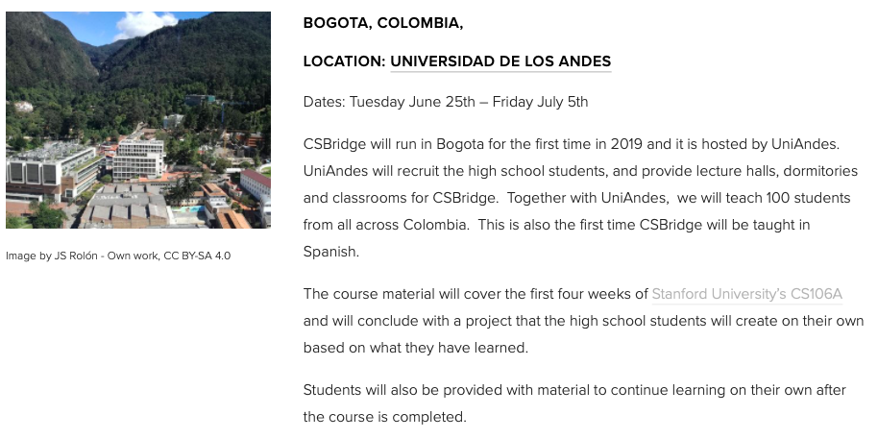

Slide 3
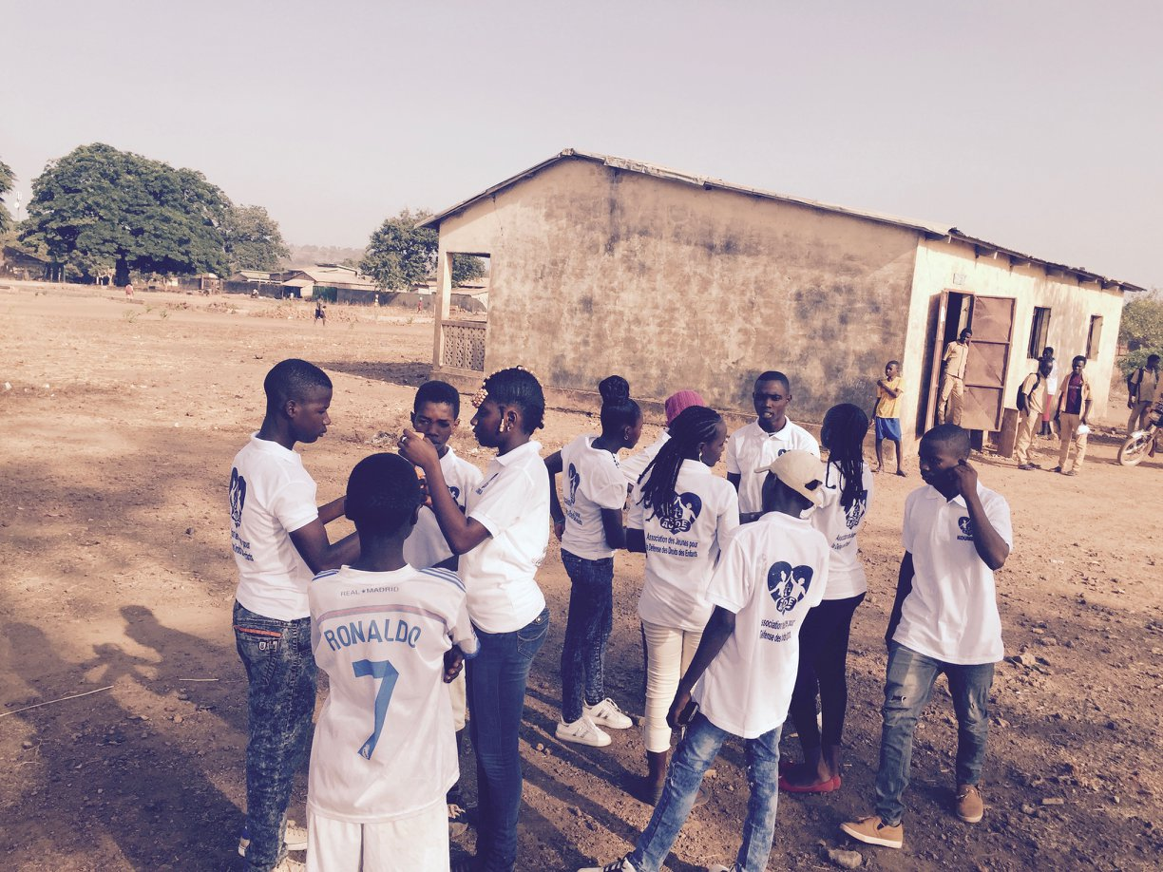
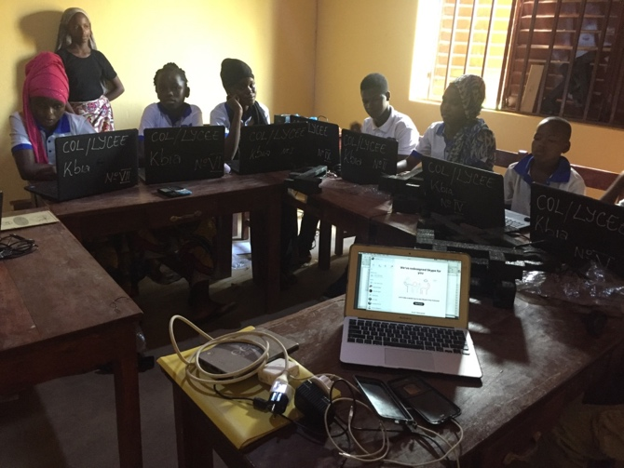
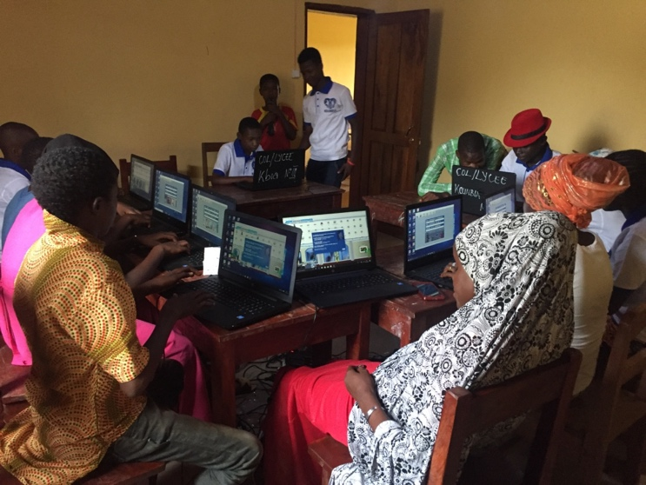
KOUMBIA, GUINEE
LOCATION: LYCEE DE KOUMBIA
Dates: Juillet le 3 – Juillet le 17

Slide 4
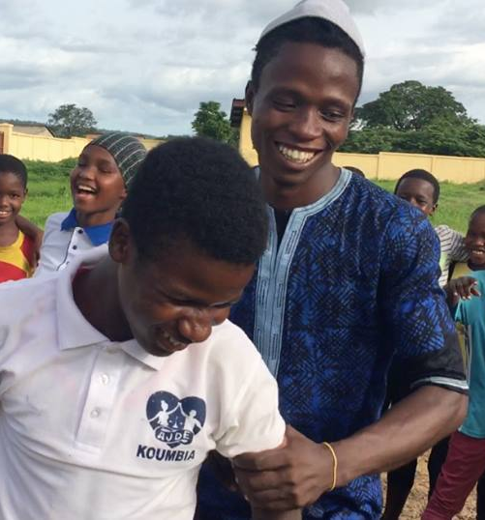

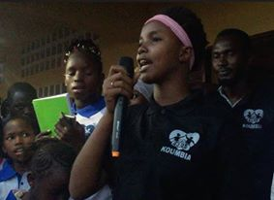
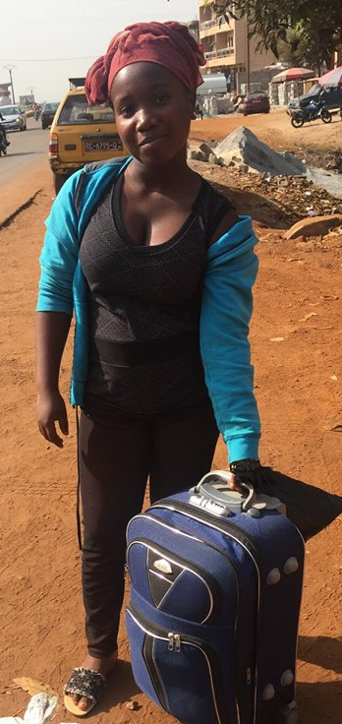

LES PROFFESSEURS
Mariam
Zak
Aminata
Harouna
Abigael

Slide 5
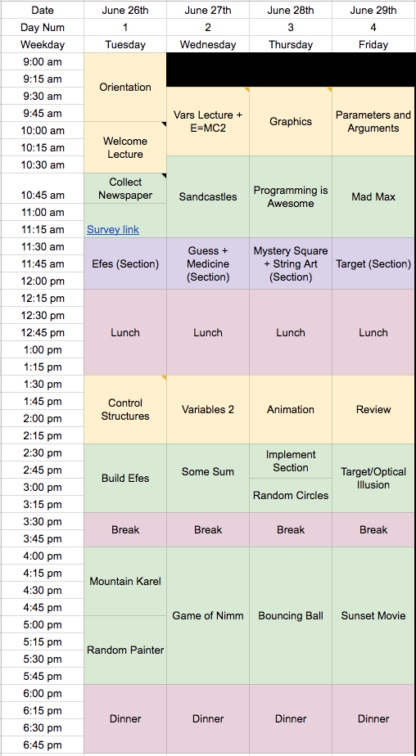
Logistics
replace
Notes:
Schedule is fluid-La programme peux changer
Explain purpose of lab/section-les laboratoires sont pour résoudre des problèmes toi-meme avec l’aide
Learn by doing!!- on apprend en faisant

Slide 6



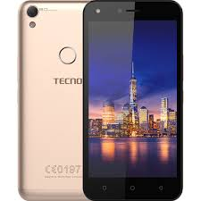

Coding?
Notes:
Electricity, banjing

Slide 7

Le coding vous apprend à penser par vous-même
Notes:
Electricity, banjing

Slide 8

Notes:
Electricity, banjing

Slide 9
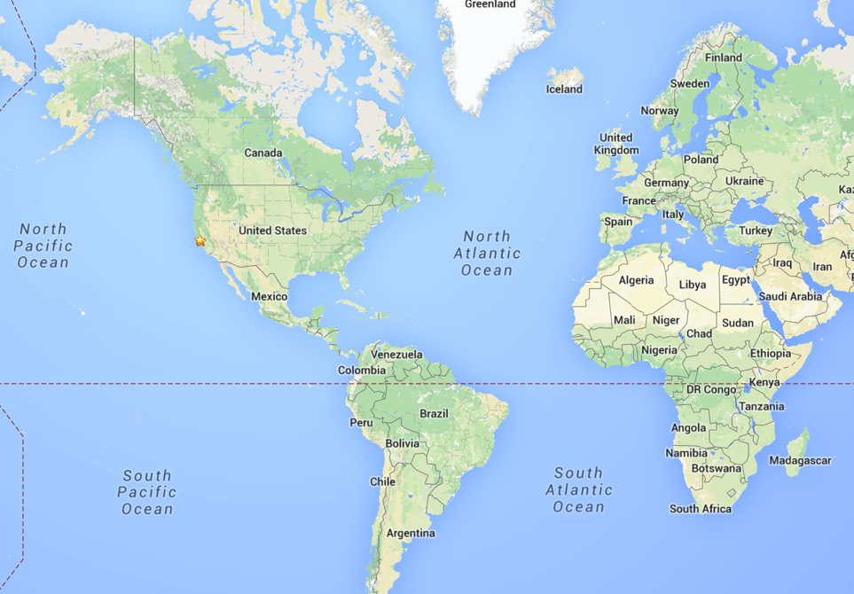
Stanford?

Slide 10
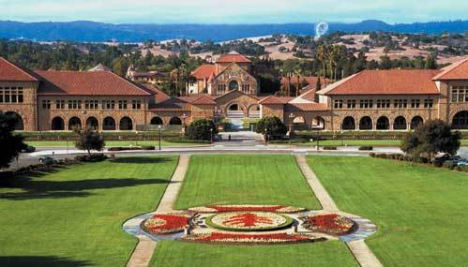
Stanford
Notes:
J'étudie ça à Stanford Quelle expérience avais-je quand j'ai fait ce matériel pour la première fois? C'était difficile pour moi aussi.
Nous voulons que vous réussissiez tous
Mais au fil des ans et des années, nous avons travaillé sur notre matériel pour que tout le monde passe à travers…
Pas en concurrence avec quelqu'un d'autre que vous-même. Tout le monde peut gagner!

Slide 11
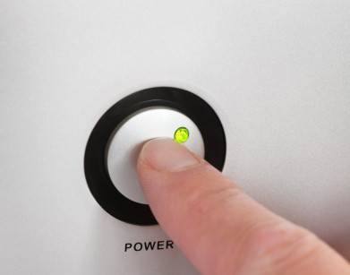
Prérequis
Notes:
Juste besoin de savoir comment allumer un ordinateur et demander de l'aide.
Nous aimons les questions !!!

Slide 12
Site du Cours
http://guinea.csbridge.org
Mais on peux faire sans connection
Notes:
Link to sign into lab

Slide 13
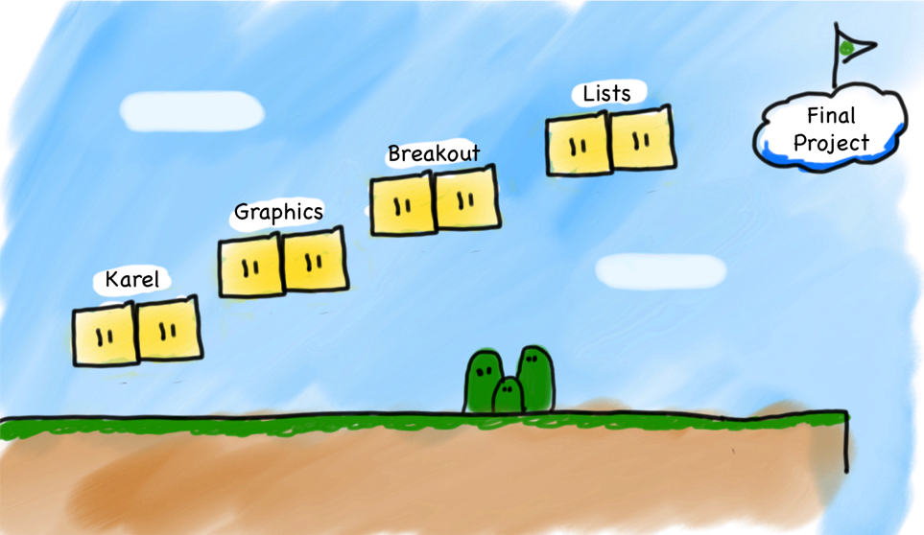
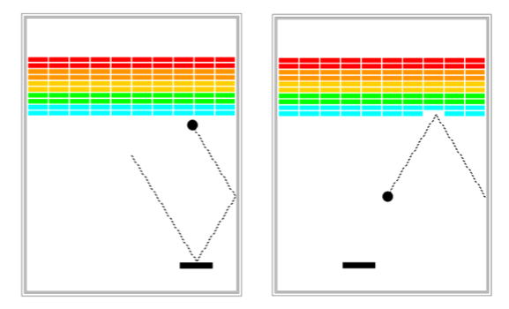
Le Programme
Lists
Eclater
Graphiques
Karel
Notes:
We will teach some specific things (Java syntax, Karel commands) but more importantly…
Nous allons enseigner des choses spécifiques (syntaxe Java, commandes Karel) mais plus important encore…
We teach software engineering principles. Much larger than just programming.
Nous enseignons les principes de génie logiciel. Beaucoup plus vaste que la simple programmation.
Mechanics of the language are nothing compared to the principles.
You are going to learn the principles by programming in Java
La mécanique de la langue n'est rien comparée aux principes. Vous allez apprendre les principes en programmant en Java

Slide 14
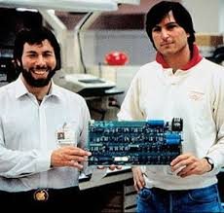
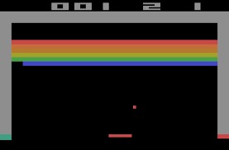
Notes:
Breakout demo!

Slide 15
Eclater
Notes:
Breakout demo!

Slide 16
Si je le trouve difficile?
Notes:
First, it is okay! Everyone learns at a different pace.
Ask for help.
ça va! Tout le monde apprend à un rythme différent. Demander de l'aide.

Slide 17
Poser des questions!
Notes:
First, it is okay! Everyone learns at a different pace.
Ask for help.
ça va! Tout le monde apprend à un rythme différent. Demander de l'aide.

Slide 18
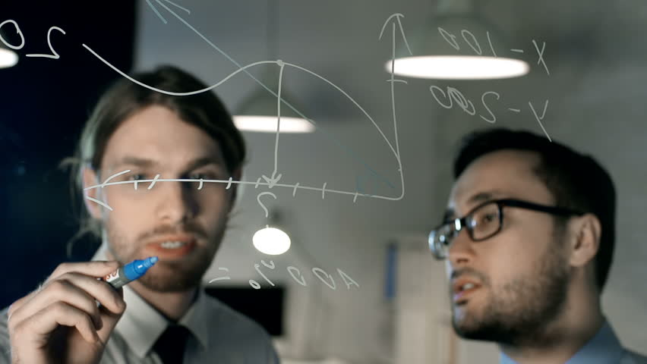
Partager des idées et non du code

Slide 19


Karel parle Java
s
Notes:
Karel is a gentle introduction to programming
Karel est une introduction douce à la programmation
Java est une lange pour communiquer avec l’oordinateur comme pular est un lange

Slide 20


Le monde de Karel
North
3
+
+
+
+
+
Nord
2
+
+
+
+
+
l’Oest
Est
1
+
+
+
+
+
Sud
1
2
3
4
5
Notes:
boussole

Slide 21
Elle connaît quatre commandes:
move();
bougez
turnLeft();
tournez à gauche
putBeeper();
mettre le bip
pickBeeper();
prendre le bip
Quelque commandes pour des
ordinateurs sont en anglais…patience
Notes:
Like how en pular il ya some mots qui sont francais

Slide 22

des murs
3
+
+
+
+
2
+
+
+
+
1
+
+
+
+
1
2
3
4

Slide 23

Des bips
3
+
+
+
+
2
+
+
+
+
1
+
+
+
+
1
2
3
4

Slide 24
move();
bougez

Slide 25

move();
bougez
3
+
+
+
+
2
+
+
+
+
1
+
+
+
+
1
2
3
4

Slide 26
move();
bougez
3
+
+
+
+
2
+
+
+
+
1
+
+
+
+
+
1
2
3
4

Slide 27
turnLeft();
tournez à gauche

Slide 28
turnLeft();
tournez à gauche
3
+
+
+
+
2
+
+
+
+
1
+
+
+
+
+
1
2
3
4

Slide 29
turnLeft();
tournez à gauche
3
+
+
+
+
2
+
+
+
+
1
+
+
+
+
+
1
2
3
4

Slide 30
pickBeeper();
prendre le bip

Slide 31
pickBeeper();
prendre le bip
3
+
+
+
+
2
+
+
+
+
1
+
+
+
+
+
1
2
3
4

Slide 32
pickBeeper();
prendre le bip
3
+
+
+
+
2
+
+
+
+
1
+
+
+
+
+
1
2
3
4

Slide 33
Questions?

Slide 34
Premier Défi
3
+
+
+
+
2
+
+
+
+
1
+
+
+
+
1
2
3
4

Slide 35
First Challenge
Premier Défi
3
+
+
+
+
2
+
+
+
+
1
+
+
+
+
1
2
3
4

Slide 36

J’ai besoin d’un volontaire
Notes:
Do together in the code

Slide 37

Essayons
Notes:
Walk through that code for 30 minutes

Slide 38
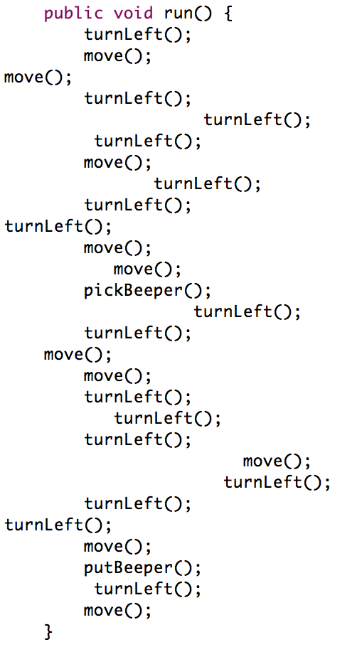
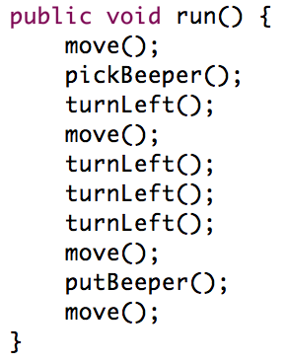
Le Style

Slide 39
Questions?

Slide 40
Anatomie d’un Programme
import stanford.karel.*;
public class OurKarelProgram extends Karel {
public void run() {
move();
pickBeeper();
move();
turnLeft();
move();
turnRight();
move();
putBeeper();
move();
}
private void turnezADroite() {
turnLeft();
turnLeft();
turnLeft();
}
}

Slide 41
Anatomie d’un Programme
import stanford.karel.*;
public class OurKarelProgram extends Karel {
public void run() {
move();
pickBeeper();
move();
turnLeft();
move();
turnRight();
move();
putBeeper();
move();
}
private void turnezADroite() {
turnLeft();
turnLeft();
turnLeft();
}
}
Ceci est le code source du programme

Slide 42
Anatomie d’un Programme
import stanford.karel.*;
public class OurKarelProgram extends Karel {
public void run() {
move();
pickBeeper();
move();
turnLeft();
move();
turnRight();
move();
putBeeper();
move();
}
private void turnezADroite(){
turnLeft();
turnLeft();
turnLeft();
}
}
Cette partie du code source s’appelle une méthode.

Slide 43
Anatomie d’un Programme
import stanford.karel.*;
public class OurKarelProgram extends Karel {
public void run() {
move();
pickBeeper();
move();
turnLeft();
move();
turnRight();
move();
putBeeper();
move();
}
private void turnezADroite(){
turnLeft();
turnLeft();
turnLeft();
}
}
Cette ligne de code donne le nom de la méthode
(ici, run)

Slide 44
Anatomie d’un Programme
import stanford.karel.*;
public class OurKarelProgram extends Karel {
public void run() {
move();
pickBeeper();
move();
turnLeft();
move();
turnRight();
move();
putBeeper();
move();
}
private void turnezADroite(){
turnLeft();
turnLeft();
turnLeft();
}
}
Cette ligne de code donne le nom de la méthode
(ici, turnezADroite)

Slide 45
Anatomie d’un Programme
import stanford.karel.*;
public class OurKarelProgram extends Karel {
public void run() {
move();
pickBeeper();
move();
turnLeft();
move();
turnRight();
move();
putBeeper();
move();
}
private void turnezADroite() {
turnLeft();
turnLeft();
turnLeft();
}
}
Ceci s’appelle une declaration d’importation. Il dit à Java ce que Karel est.

Slide 46
Anatomie d’un Programme
import stanford.karel.*;
public class OurKarelProgram extends Karel {
public void run() {
move();
pickBeeper();
move();
turnLeft();
move();
turnRight();
move();
putBeeper();
move();
}
private void turnezADroite(){
turnLeft();
turnLeft();
turnLeft();
}
}
Ceci s’appellee un bloc de code
Notes:
Talk about indentation

Slide 47
Définition de la méthode
private void nom() {
declarations dans le corps de
la méthode
}
Cela ajoute une nouvelle commande au vocabulaire de Karel

Slide 48
Style de Programme
import stanford.karel.*;
public class OurKarelProgram extends Karel {
public void run() {
move();
pickBeeper();
move();
turnLeft();
move();
turnRight();
move();
putBeeper();
move();
}
private void turnezADroite() {
turnLeft();
turnLeft();
turnLeft();
}
}
Notes:
Talk about indentation

Slide 49
Style de Programme
import stanford.karel.*;
public class OurKarelProgram extends Karel {
public void run() {
move();
pickBeeper();
move();
turnLeft();
move();
turnezADroite();
move();
putBeeper();
move();
}
private void turnezADroite(){
turnLeft();
turnLeft();
turnLeft();
}
}
Notes:
Talk about indentation

Slide 50
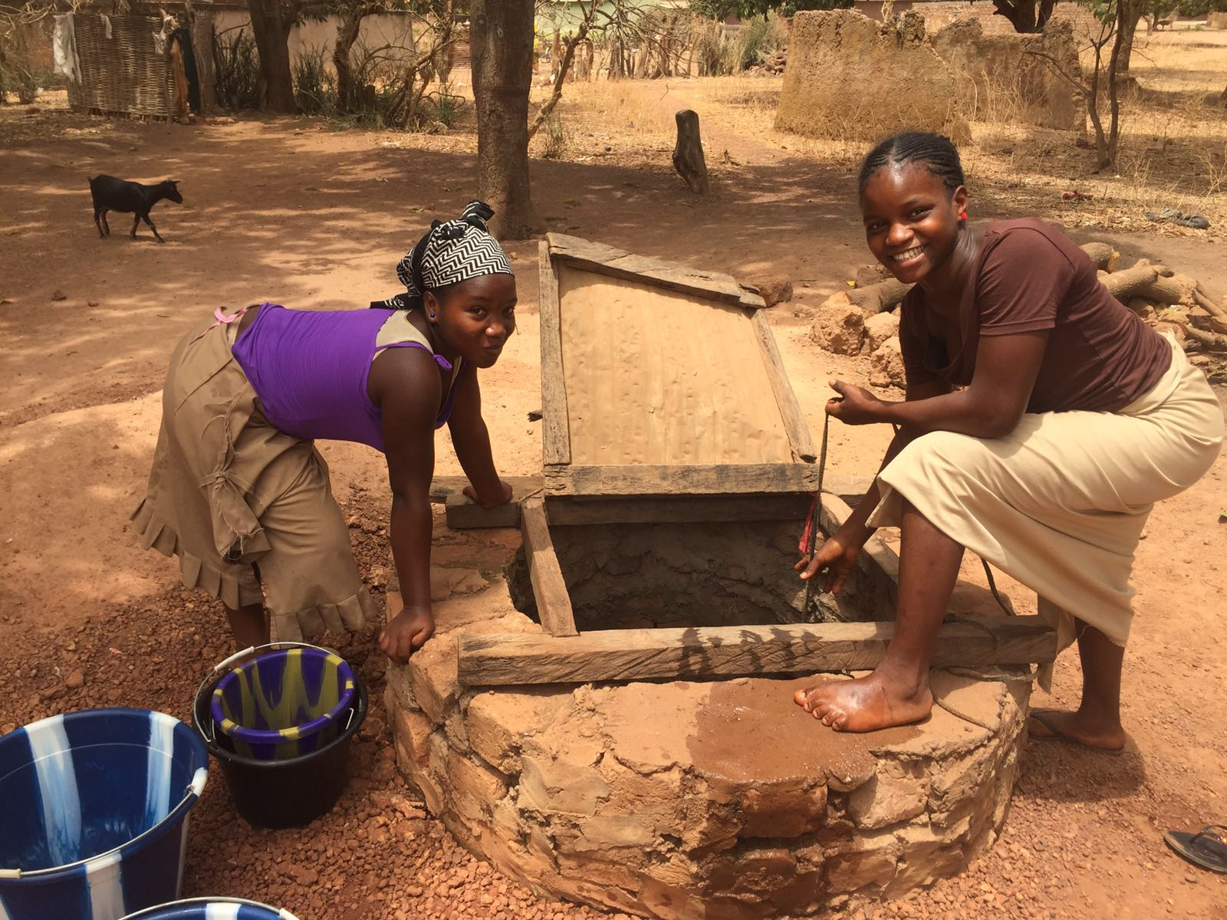
EXERCISE: Puisez de l’eau

Slide 51
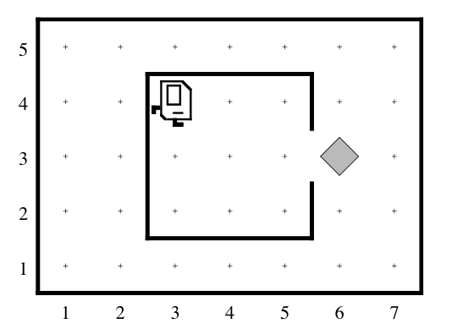
EXERCISE: Puisez de l’eau

Slide 52
Elle connaît quatre commandes:
move();
bougez
turnLeft();
tournez à gauche
putBeeper();
mettre le bip
pickBeeper();
prendre le bip
Notes:
Like how en pular il ya some mots qui sont francais

Slide 53
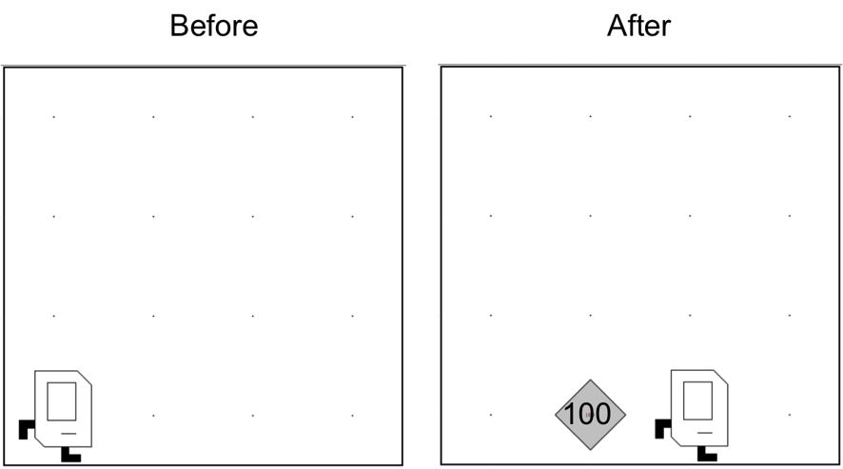
Placez 100 bips?
Avant
Après

Slide 54
For boucle
for(int i = 0; i < N; i++) {
// répéter N fois
}

Slide 55
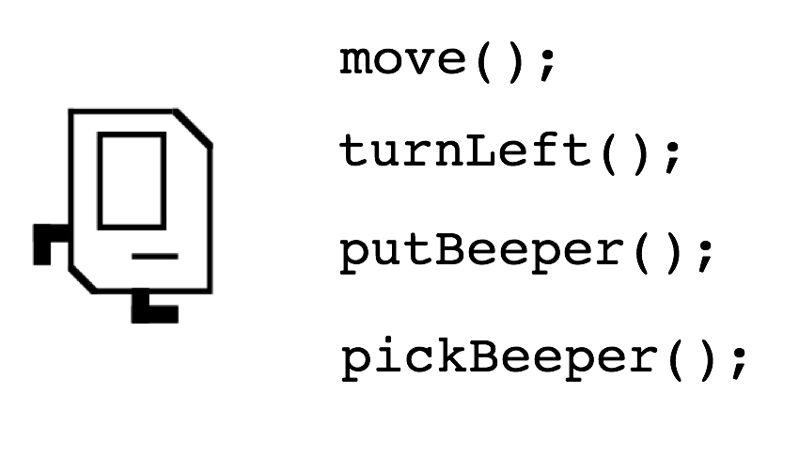
Reviser
for(int i = 0; i < N; i++) {
// répéter N fois
}
bougez
tournez à gauche
mettre le bip
prendre le bip
private void nom() {
declarations dans le corps de
la méthode
}

Slide 56
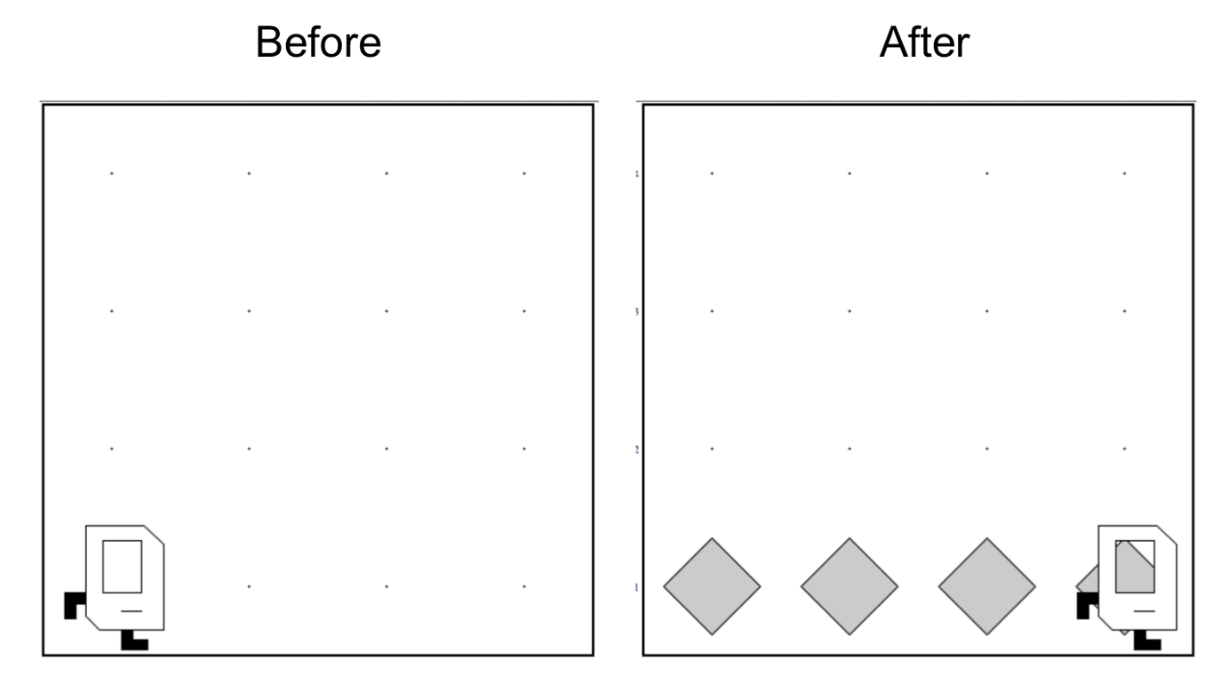
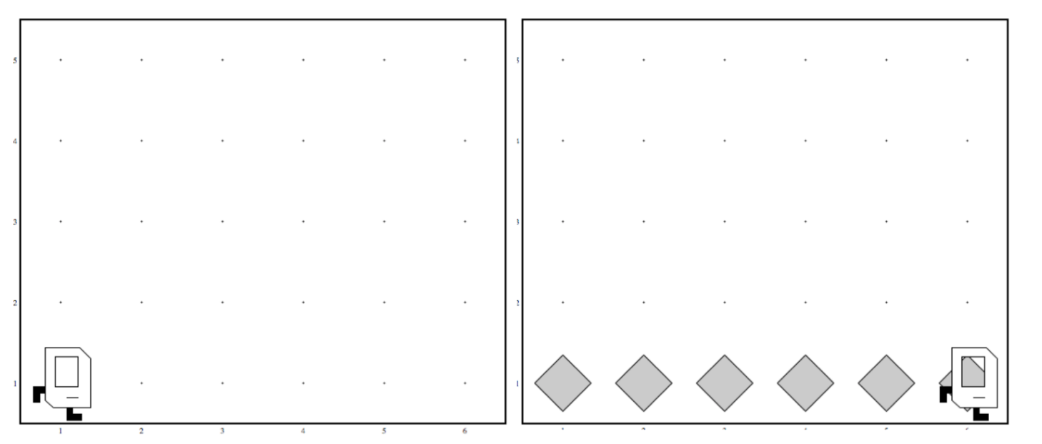
Travailler dans n’importe quel monde
Avant
Après
Avant
Après
Notes:
What will I learn next time?

Slide 57
Ne pas connaître la taille du monde
?

Slide 58
StepUp
Puiser de l’eau (newspaper)
Place 100
Efes
Construire

